Slide 1
Modellierung nachhaltiger Systeme und Semantic Web
Daten und Informationen
Vorlesung im Modul 10-202-2330 im Master
und Lehramt Informatik sowie
im Modul 10-202-2309 im Master Informatik
Prof. Dr. Hans-Gert Gräbe
http://informatik.uni-leipzig.de/~graebe

Slide 2
Daten und Informationen
Das Internet als Welt von Fiktionen
Daten und Information – Versuch einer ersten Näherung
Bitströme und Datenpakete
  Im „Internet“ sind keine Bitströme unterwegs, sondern Datenpakete, die in Endgeräten über die 4 unteren Ebenen des OSI-Stacks aus Bitströmen erzeugt und wieder zurück-transformiert werden.
  Fiktion der universell vernetzten Endgeräte und Realität der Netzausfälle
Das Mausphänomen
  Werkzeuge und deren Gebrauch. Der Löffel.
  Fiktionen im Alltag. Diskussion.
Fiktion als gesellschaftlich gestützter, garantierter und aufrecht erhaltener Konsens einer verkürzenden Sprechweise über eine gesellschaftliche Normalität.

Slide 3
Daten und Informationen
Das Internet als Welt von Fiktionen
Daten und Information – Versuch einer ersten Näherung
Fiktion als gesellschaftlich gestützter, garantierter und aufrecht erhaltener Konsens einer verkürzenden Sprechweise über eine gesellschaftliche Normalität.
Fiktionen sind eine spezifische Form des Umgangs mit einer steigenden Komplexität von Welt.
Fiktionen in diesem Sinne sind kein neues Phänomen
Fiktionen und Mythen
  Ein Mythos ist in seiner ursprünglichen Bedeutung eine Erzählung. Im religiösen Mythos wird das Dasein der Menschen mit der Welt der Götter oder Geister verknüpft. Mythen erheben einen Anspruch auf Geltung für die von ihnen behauptete Wahrheit. ... Das Ensemble aller Mythen eines Volkes, einer Kultur, einer Religion wird als Mythologie bezeichnet. (Wikipedia)

Slide 4
Daten und Informationen
Das Internet als Welt von Fiktionen
Komplexität und Taktfrequenzen in der Gesellschaft:
Ein Takt (oder eine Taktung) dient dem Aufprägen einer Periodizität auf einen Ablauf oder der Synchronisation von Vorgängen. Der Systemtakt in einem Computer bestimmt die Arbeitsgeschwindigkeit vieler Komponenten. (Wikipedia)
Taktung ist auch für die Koordinierung und Synchronisation gesell-schaftlichen Handelns unerlässlich.
Entwicklung von Komplexität und Taktraten von Computerchips siehe http://www.pc-erfahrung.de/prozessor/cpu-historie.html
Moore's Law (1965) besagt, dass sich die Komplexität integrierter Schaltkreise mit minimalen Komponentenkosten regelmäßig verdoppelt; je nach Quelle werden 12 bis 24 Monate als Zeitraum genannt.

Slide 5
Daten und Informationen
Das Internet als Welt von Fiktionen
Fiktion der universellen Ende-zu-Ende-Verbindung und deren Realisierung als skalenfreies Netz:
Beschreibungsebene:
v(k)=c·k^{-a} – Anteil der Knoten mit k Nachbarn (v wie Valenz)
Beispiel mit a=3: v(1)=0.832, v(2)=0.104, v(3)=0.031, v(4)=0.013, v(5)=0.007, v(6)=0.004, …
Gegenüber einem Zufallsnetz (eigenständiger Vergleichsbegriff!) fällt der Anteil von Knoten mit vielen Verbindungen (Hubs) langsamer.
Wie schnell zerfällt der Graph in mehrere Teilgraphen bei Ausfall von Knoten?
  Skalenfreie Netze sind robust gegen den Ausfall einer größeren Zahl zufällig ausgewählter Knoten, nicht jedoch gegen den Ausfall mehrerer Hubs.
Robustheit: Jeder Knoten ist in eine sozio-technische Infrastruktur eingebettet, welche sich um den Betrieb kümmert, die „gesellschaft-liche Normalität“ aufrechterhält und somit die „Fiktion“ reproduziert.

Slide 6
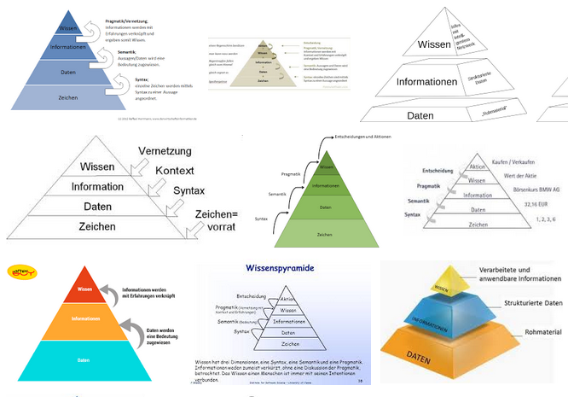
Daten und Informationen
Daten und Information

Slide 7
Daten und Informationen
Daten und Informationen
Syntax, Semantik, Pragmatik
Informationen = interpretierte Daten
Daten = formalisierte Informationen
Beides (Formalisierung und Interpretation) sind nur in einem speziellen Kontext natürlicher, technischer oder sozialer Gegebenheiten – einem Kontext (oder Pragmatik) – „gültig“ und setzen damit eine „funktionierende Fiktion“ voraus.
Vergleiche auch das Konzertbeispiel in der ersten Vorlesung.

Slide 8
Daten und Informationen
Syntax, Semantik, Pragmatik
im OSI-Schichtenmodell
Pragmatisch kontextualisiertes Wechselspiel von (formalisierter) Syntax und (formalisierter) Semantik auf verschiedenen Ebenen am Beispiel des OSI-Stacks.
https://de.wikipedia.org/wiki/OSI-Modell und nächste Folie.
Jede Schicht geht von einer Fiktion (= gesellschaftlicher Normalität) und ihrer als formalisierter Syntax gegebenen sprachlichen Repräsen-tation aus, die auf der vorhergehenden Schicht praktisch hergestellt wird, und realisiert auf dieser Basis eine weitere Pragmatik durch dafür entwickelte spezielle Sprechweisen (Semantik), die ihrerseits für den Gebrauch auf der nächsten Schicht zu formalisieren ist.

Slide 9
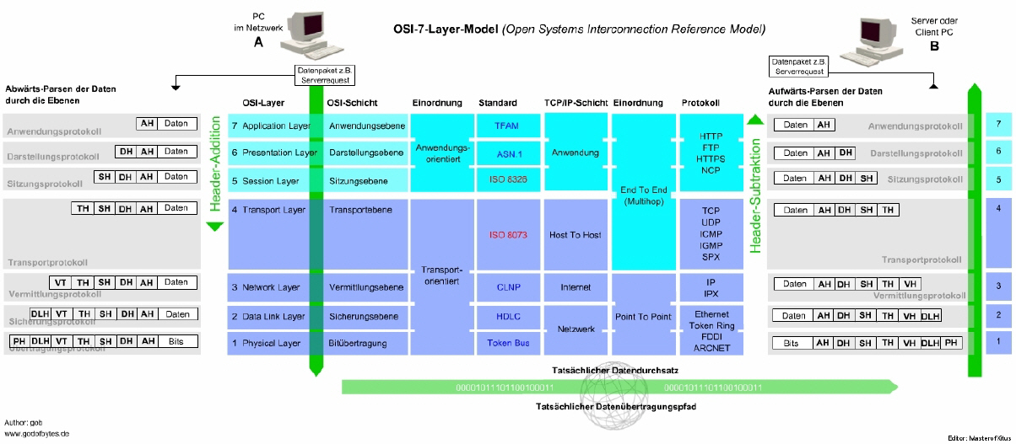
Daten und Informationen
Quelle: Wikipedia, http://prima-it.de/images/osi7layermodell.jpg

Slide 10
Daten und Informationen
Syntax, Semantik, Pragmatik
im OSI-Schichtenmodell
Erläuterung dieses Gedanken:
Schicht 1: Syntax = modulierte Wellen, Semantik = Bitfolgen (erste Fiktion), Pragmatik = Verschiedenheit der Übertragungsmedien
Schicht 2: Syntax = Bitfolgen, Semantik = Frames (zweite Fiktion), Pragmatik = Steuerung der Übertragungsgeschwindig-keit der Bitfolgen, Ergänzung von Prüfsummen zur Fehler-erkennung
Schicht 3: Syntax = Frames, Semantik = Datenpakete (dritte Fiktion), Pragmatik = Routing und Organisation der Weiterleitung von Paketen über mehrere Knoten
Usw.

